Slide 1
Données pour code site: KBG707 - EM Telecom
Lignes: 1 | ST FO: EM Telecom

Slide 2
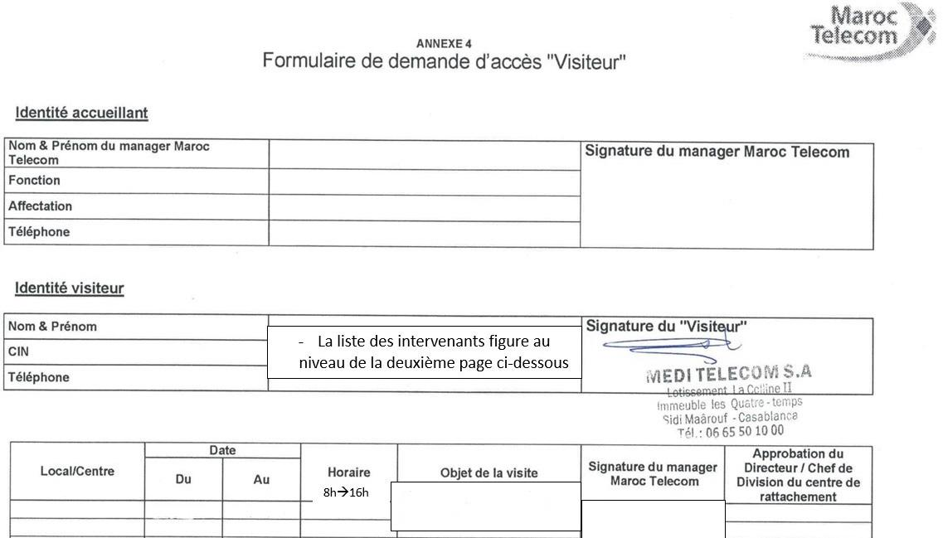
code site | ST FO | contact ERPT | DR IAM | ville | X Départ ERPT - Y Départ ERPT | X Arrivée ERPT Proposition1 - Y Arrivée
KBG707 | EM Telecom | 0660127763 AZEDDINE | SETTAT | Béni Mellal | -6.36352799999999963, 32.33733300000000099 | 32.33381261, -6.36381169

